Slide 1
CES Seminararbeit
Entwicklung eines Tools zur automatisierten Erstellung komplexer Straßennetze ausgehend von einer logischen Beschreibung
Aachen, 31. Oktober 2019
Christian Geller
Institut für Kraftfahrzeuge (ika)

Slide 2
Agenda
Einleitung
Konzept und Implementierung
Ergebnisse
Zusammenfassung und Ausblick
Notes:
Einleitung und Motivation
Umsetzung
Ergebnisse und Beispiele

Slide 3
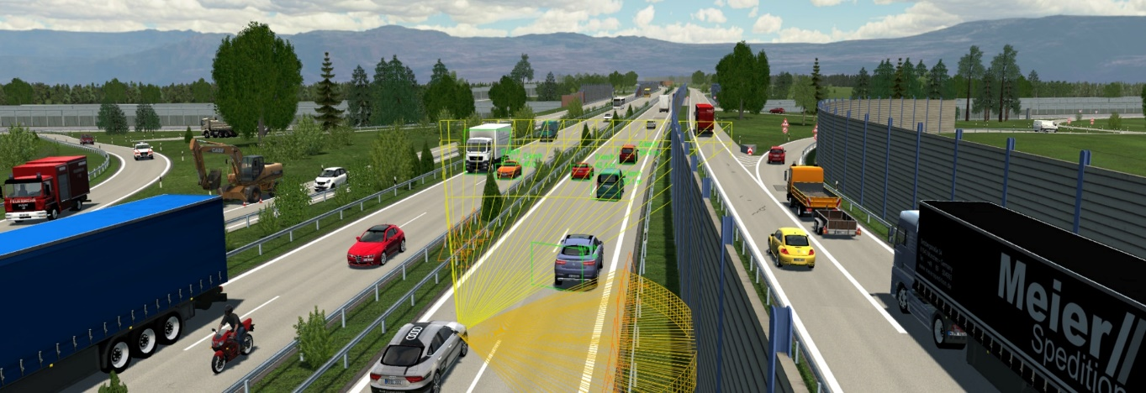
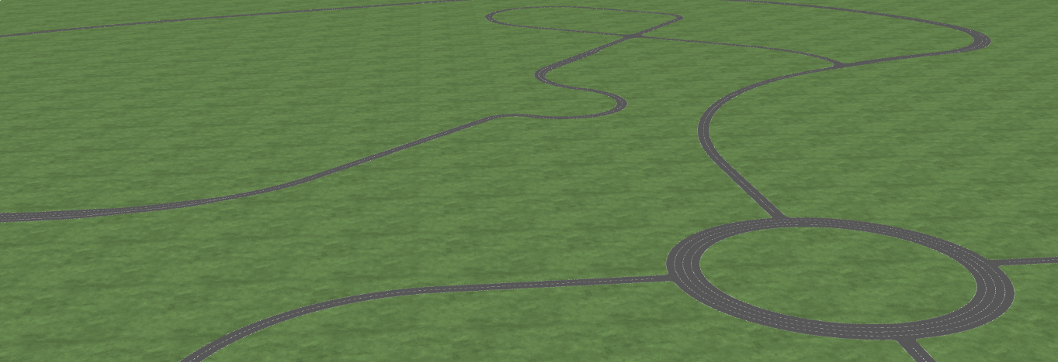
Einleitung Simulation zur Absicherung
Absicherung von automatisierten Fahrfunktionen
oft Milliarden Testkilometer
unterschiedliche Szenarien
teilweise schwierig im realen Straßenverkehr
Vorteile der simulativen Absicherung von automatisierten Fahrfunktionen
kostengünstig und schnell
reproduzierbar
Ausnutzung des physikalischen Grenzbereichs
Beispiel eines Autobahnszenarios [1]
generiertes Streckennetz in OpenDrive
Notes:
Manöver
Bedingungen im Realverkehr oft nicht steuerbar
Stärkere Verzögerung als Physikalisch möglich

Slide 4

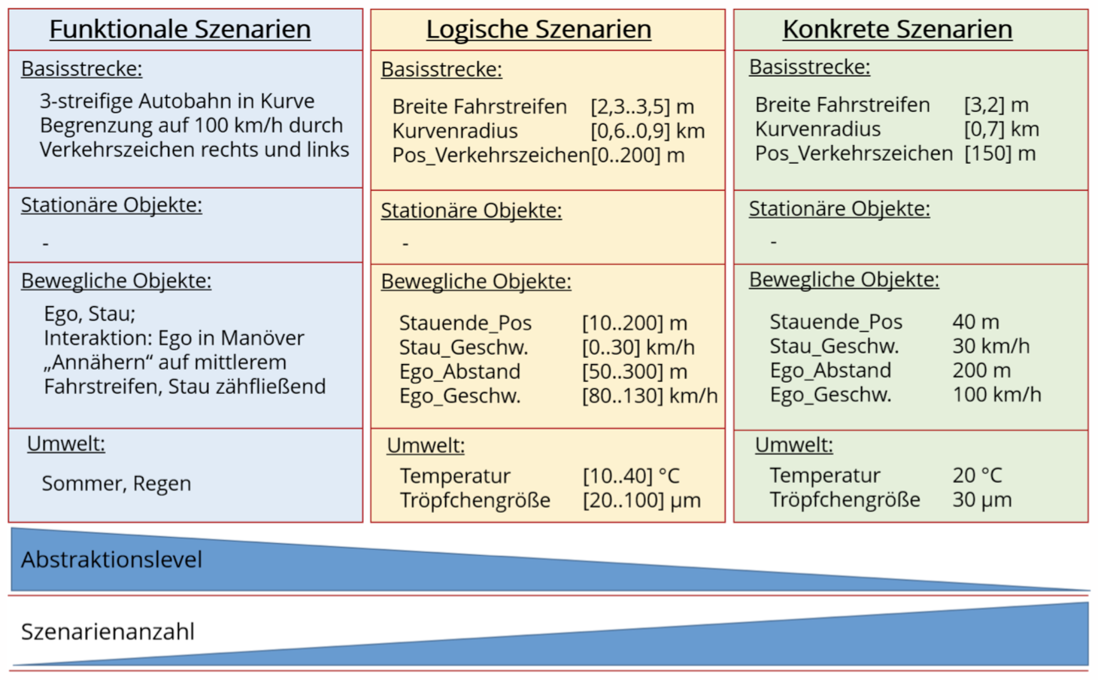
Einleitung Szenarienbasiertes Testen
Szenarienbasiertes Testen
Gezieltes Testen bestimmter (kritischer) Situationen
Variation des Szenarios durch Explorieren von Parameterräumen
Mögliche Abstraktionslevel von Szenarien
Funktional
Basiert auf sprachlicher Beschreibung
Hohe Abstraktion
Logisch
Definition von Parametern
Fester Bereich im Zustandsraum
Konkret
Definition von Parametern
Fester Wert im Zustandsraum
Fokus der Arbeit
Beispiel eines Autobahnszenarios [2]
Notes:
Testen geschieht meist szenarienbasiert
Szenario beschreibt detailliert die genaue Testsituation
beinhalten also Strecke, Verkehrsteilnehmer, Umwelt ..
Variation von szenarien leicht möglich
Grundsätzlich lassen sich Szenarien teilen in
Fokus liegt auf Strecke
Open Drive ist konkrete logische Beschreibung (notwendig für Simulation)
ABER: Variation nicht möglich .. Änderung eines Parameters bedingt Änderung von vielen anderen, Information kommt redundant vor
DESHALB Entwicklung von Generator basierend auf logischer Beschreibung
treffen Annahmen und Standdardwerte

Slide 5
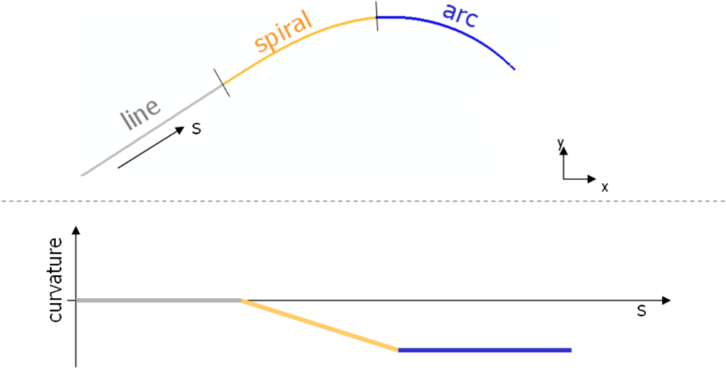
Einleitung Streckenbeschreibung
Referenzlinie
Fahrstreifen
Fahrbahnmarkierung
Beschilderung
Referenzlinie beschreibt Verlauf der Straße
analytische Beschreibung durch Geometrieelemente
(Gerade, Spirale, Kreisbogen)
50
50
s
t
Schematische Strecke
Verlauf und Krümmung einer Referenzlinie [3]
Notes:
Referenzlinie auch durch Polynom darstellbar
In der Regel durch Gerade, Spirale und Kreisbogen

Slide 6
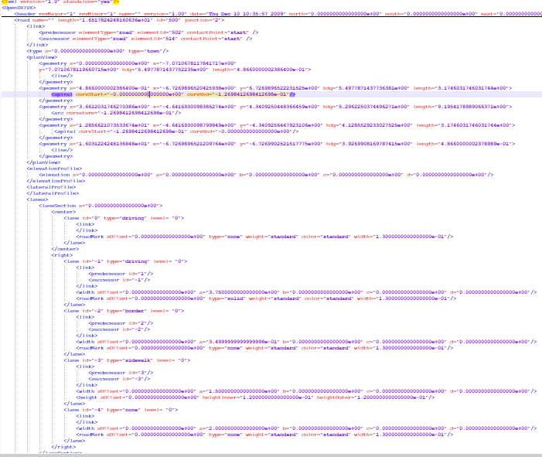
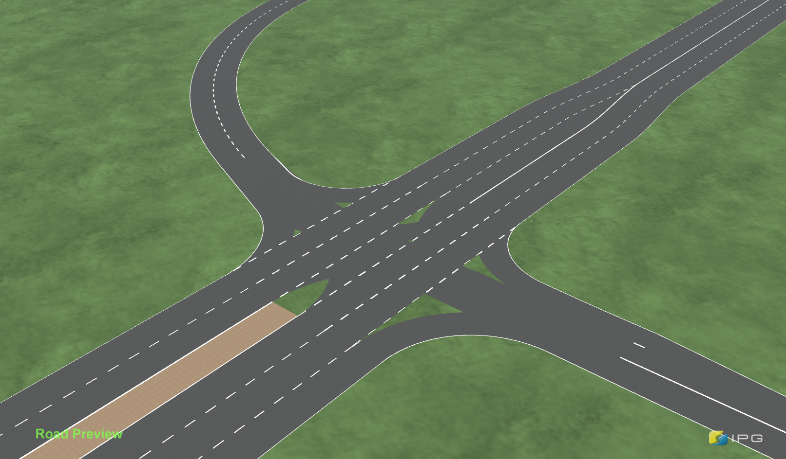
Einleitung Ziel der Arbeit
Generator für konkrete Strecken zur Verwendung in Simulationen
Fokus auf innerstädtische Kreuzungen
Basierend auf logischer Beschreibung (Annahmen und Standardwerte)
Benutzerfreundliches Eingabeformat
Ausgabe in gängigem Format
eindeutige, aber redundante und komplexe Definition
in Praxis nur umsetzbar mit Generatoren (komplex und aufwendig)
Notes:
Nutzer muss nicht alles angeben, sondern es gibt viele Standardwerte und Annahmen für Parameter
GUI basierte Geneatoren .. Strecke zusammen klicken

Slide 7
Agenda
Einleitung
Konzept und Implementierung
Ergebnisse
Zusammenfassung und Ausblick

Slide 8
Konzept und Implementierung Logisches Streckenkonzept
Strecke
Anordnung der Segmente
Segmente
Automatisches Verbinden von Segmenten
Kreisverkehre
T / X Kreuzung
Verbindungsstraßen
S₁
S₂
S₃
KI
S₁
S₂
S₃
KI
S
S
Straße
Geometrie
Fahrstreifen
Objekte
Verbindungen
KI
Kreuzungsinformationen
Typ
Kreuzungsbereich
Schnittwinkel und Positionen
Fahrbahnverbindungen
Breite
Markierung
Typ
Notes:
Parameter wie Fahrstreifen können angegben werden, müssen aber nicht ! Default Parameter sind gesetzt

Slide 9
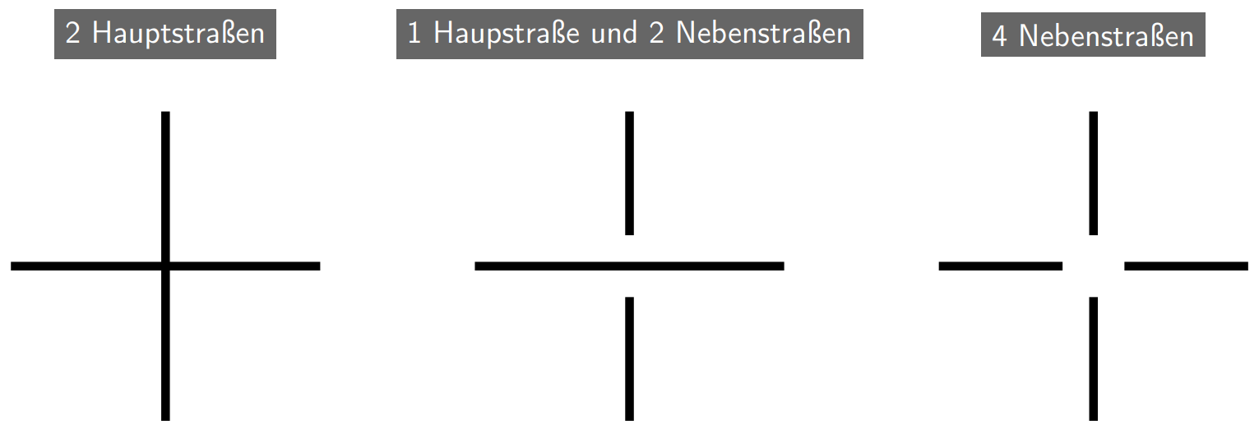
Konzept und Implementierung Erstellung eines Segments (X Kreuzung)
Input: Kreuzungstyp, Straßengeometrien mit entsprechendem Schnittwinkel und Positionen
Output: X-Kreuzung im OpenDRIVE Format
Geometrie 1
Geometrie 2

Slide 10
Konzept und Implementierung Erstellung eines Segments (X Kreuzung)
Input: Kreuzungstyp, Straßengeometrien mit entsprechendem Schnittwinkel und Positionen
Extraktion der Daten aus dem XML-Input File (pugi_xml Parser)
Output: X-Kreuzung im OpenDRIVE Format

Slide 11

Konzept und Implementierung Erstellung eines Segments (X Kreuzung)
Input: Kreuzungstyp, Straßengeometrien mit entsprechendem Schnittwinkel und Positionen
Extraktion der Daten aus dem XML-Input File (pugi_xml Parser)
Berechnung des Kreuzungsbereiches
Output: X-Kreuzung im OpenDRIVE Format
Geometrie 1
Geometrie 2

Slide 12
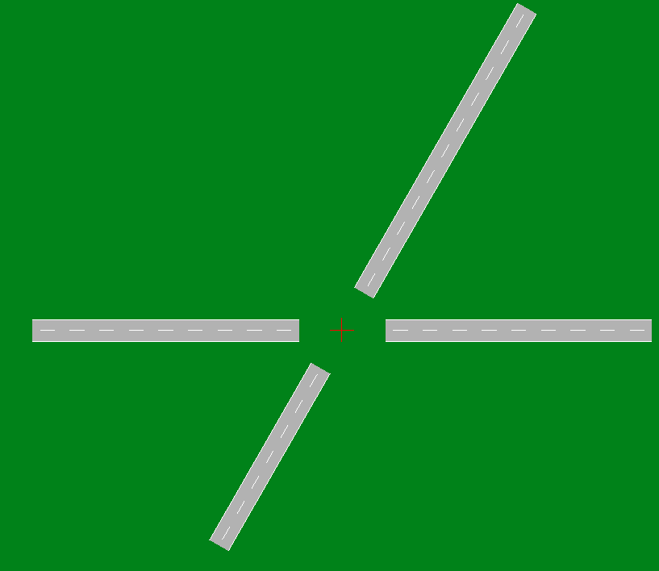
Konzept und Implementierung Erstellung eines Segments (X Kreuzung)
Input: Kreuzungstyp, Straßengeometrien mit entsprechendem Schnittwinkel und Positionen
Extraktion der Daten aus dem XML-Input File (pugi_xml Parser)
Berechnung des Kreuzungsbereiches
Generierung der 4 Ausgangsstraßen
hinzufügen der Fahrstreifen
hinzufügen der Fahrbahnmarkierungen
Output: X-Kreuzung im OpenDRIVE Format

Slide 13
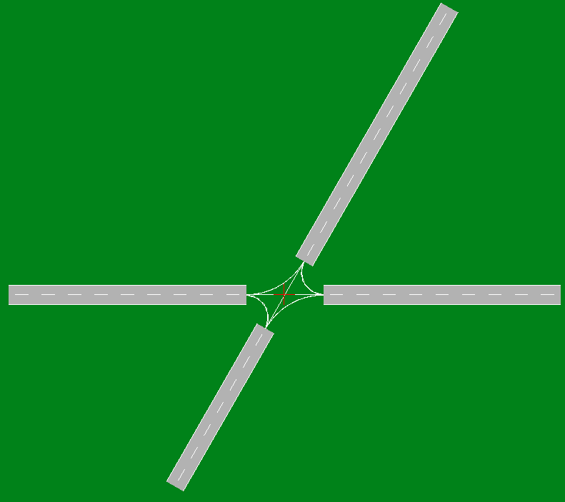
Konzept und Implementierung Erstellung eines Segments (X Kreuzung)
Input: Kreuzungstyp, Straßengeometrien mit entsprechendem Schnittwinkel und Positionen
Extraktion der Daten aus dem XML-Input File (pugi_xml Parser)
Berechnung des Kreuzungsbereiches
Generierung der 4 Ausgangsstraßen
Berechnung der Referenzlinien der Verbindungsstraßen
stetiger Übergang
Output: X-Kreuzung im OpenDRIVE Format

Slide 14

Konzept und Implementierung Erstellung eines Segments (X Kreuzung)
Input: Kreuzungstyp, Straßengeometrien mit entsprechendem Schnittwinkel und Positionen
Extraktion der Daten aus dem XML-Input File (pugi_xml Parser)
Berechnung des Kreuzungsbereiches
Generierung der 4 Ausgangsstraßen
Berechnung der Referenzlinien der Verbindungsstraßen
Generierung der Verbindungsstraßen
hinzufügen der Fahrstreifen
hinzufügen der Straßenmarkierungen
Output: X-Kreuzung im OpenDRIVE Format

Slide 15
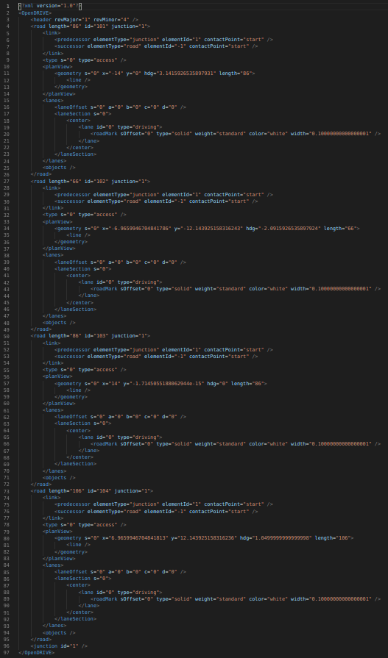
Konzept und Implementierung Erstellung eines Segments (X Kreuzung)
Input: Kreuzungstyp, Straßengeometrien mit entsprechendem Schnittwinkel und Positionen
Extraktion der Daten aus dem XML-Input File (pugi_xml Parser)
Berechnung des Kreuzungsbereiches
Generierung der 4 Ausgangsstraßen
Berechnung der Referenzlinien der Verbindungsstraßen
Generierung der Verbindungsstraßen
Speichern der Datenstruktur im OpenDRIVE Format
Output: X-Kreuzung im OpenDRIVE Format

Slide 16
Konzept und Implementierung Erstellung des Straßennetzwerkes
y₁
x₁
y
y₁
x₁
x

Slide 17
Agenda
Einleitung
Konzept und Implementierung
Ergebnisse
Zusammenfassung und Ausblick

Slide 18
Ergebnisse X Kreuzung
eine Hauptstraße
zwei Nebenstraßen
unregelmäßiger
Kreuzungsbereich
zusätzliche
Spuraufweitungen
Sperrbereich
Inputdatei:
55 Zeilen
Outputdatei:
1091 Zeilen

Slide 19
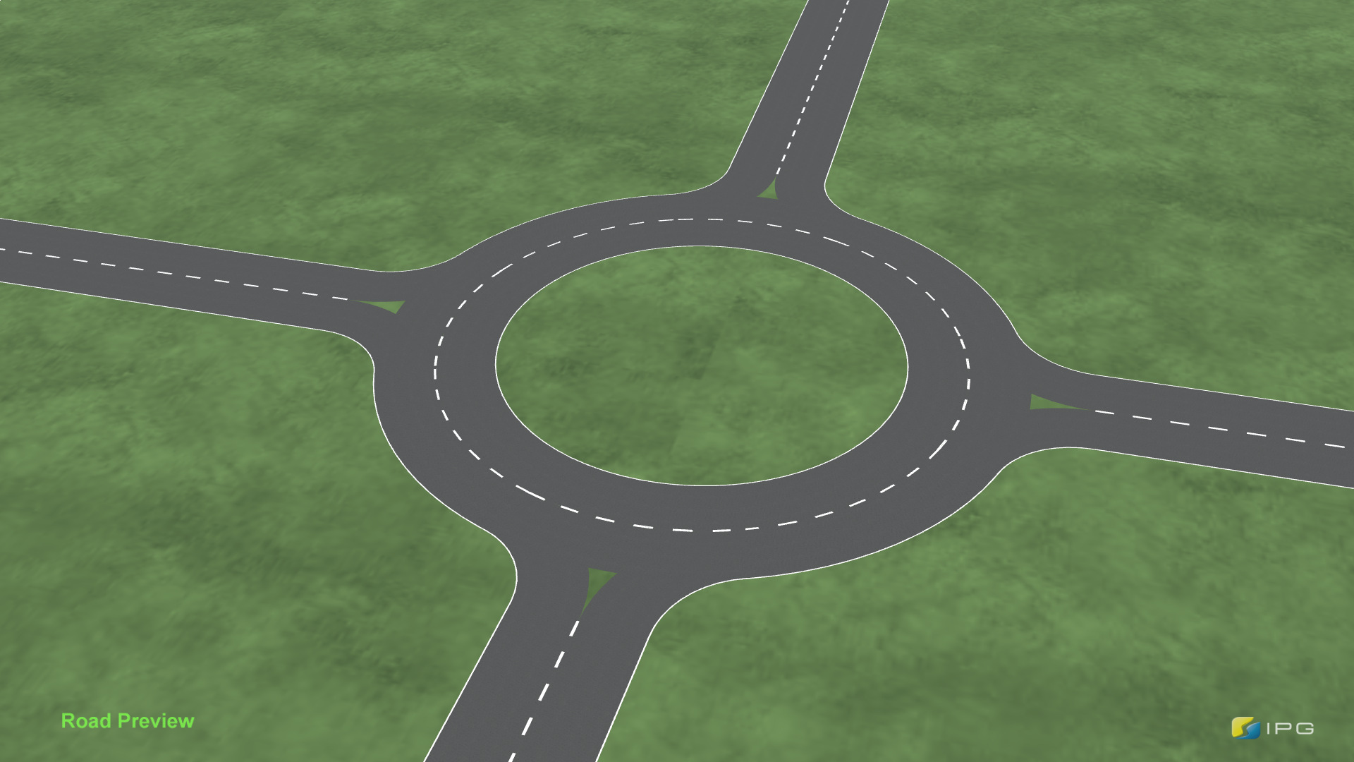
Ergebnisse Kreisverkehr
zweispuriger
Kreisverkehr
symmetrische
Straßenanordnung
Inputdatei:
38 Zeilen
Outputdatei:
988 Zeilen
Notes:
Auch hier ist der unterschied sehr deutlich
Nicht nur Anzahl der zeilen ist kleiner
Falls position auf x Achse verschoben :
1 änderung in input
x änderungen in output

Slide 20

Ergebnisse komplexes Straßennetzwerk
Anordnen und
Verbinden von
Segmenten
Bushaltestellen
Parkbuchten
Verkehrsinseln
Spuraufweitungen
…
Inputdatei:
248 Zeilen
Outputdatei:
5191 Zeilen

Slide 21
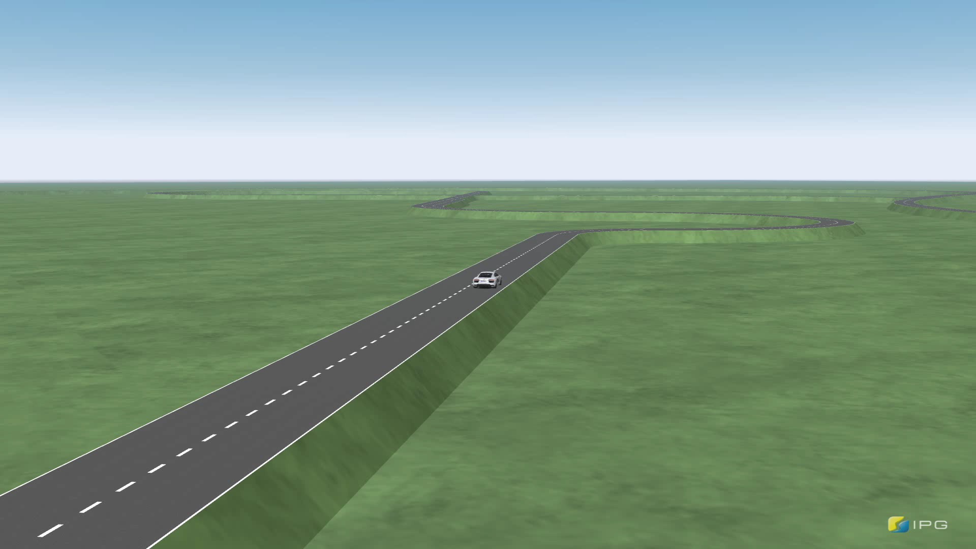
Ergebnisse Beispielsimulation in komplexem Straßennetzwerk

Slide 22
Agenda
Einleitung
Konzept und Implementierung
Ergebnisse
Zusammenfassung und Ausblick

Slide 23
Zusammenfassung und Ausblick
Zusammenfassung
Generierung von konkreten Strecken, insbesondere Kreuzungen
Verwendung von Annahmen und einer logischen Streckenbeschreibung, somit immer valide Strecke
Benutzerfreundliche und kurze Eingabedatei
Ausgabe im gängigen OpenDRIVE Format
Ausblick
Erweiterung für Autobahnen
Erweiterung für weitere Fahrbahnmarkierungen oder Objekten
Beachtung des Höhenprofils
Letztlich durch offenes OpenDRIVE Format jede mögliche Streckengenerierung denkbar

Slide 24
Literaturverzeichnis
[1] Hexagon Acquires VIRES, Digital Engineering,
https://www.digitalengineering247.com/article/hexagon-acquires-vires/ (besucht am 28.10.2019)
[2] Szenarienbeschreibung, Pegasusprojekt,
https://www.pegasusprojekt.de/files/tmpl/PDF-HZE/04_Szenarienbeschreibung.pdf
(besucht am 28.10.2019)
[3] OpenDRIVE Format Specification, OpenDRIVE, http://www.opendrive.org/docs/OpenDRIVEFormatSpecRev1.5M.pdf, (besucht am 28.10.2019)

Slide 25
Vielen Dank für Eure Aufmerksamkeit
Fragen ?

